Slide 1
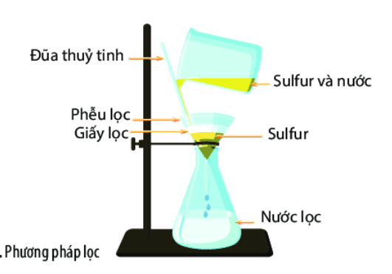
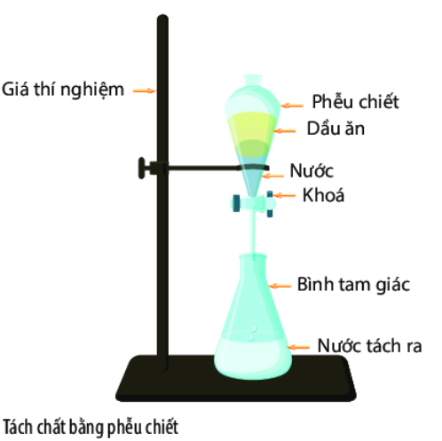
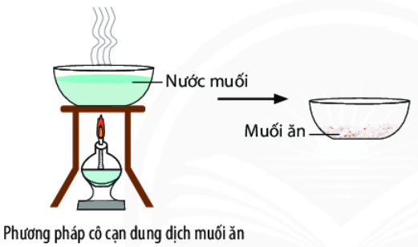
BÀI 17. TÁCH CHẤT RA KHỎI HỖN HỢP (T2)
Nhóm 3

Slide 2
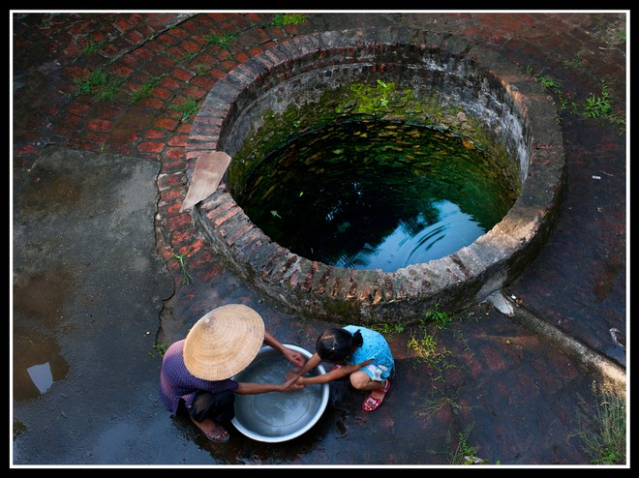
Tuy nhiên, các nguồn nước này thường hay bị nhiễm phèn và một số tạp chất.
Làm thế nào để tách các tạp chất này ra khỏi nguồn nước?
Trong tự nhiên, các chất tồn tại ở các dạng hỗn hợp khác nhau. Tuỳ vào mục đích sử dụng, người ta sẽ tách các chất ra khỏi nhau theo nhiều cách khác nhau.
Ở các vùng nông thôn nước ta, người dân thường sử dụng giếng nước khoan, giếng đào làm nước sinh hoạt.

Slide 3
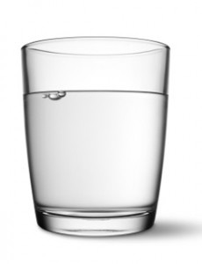
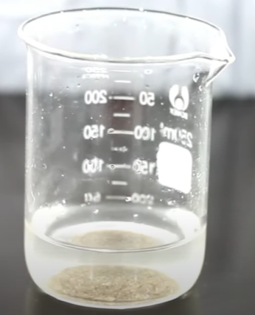
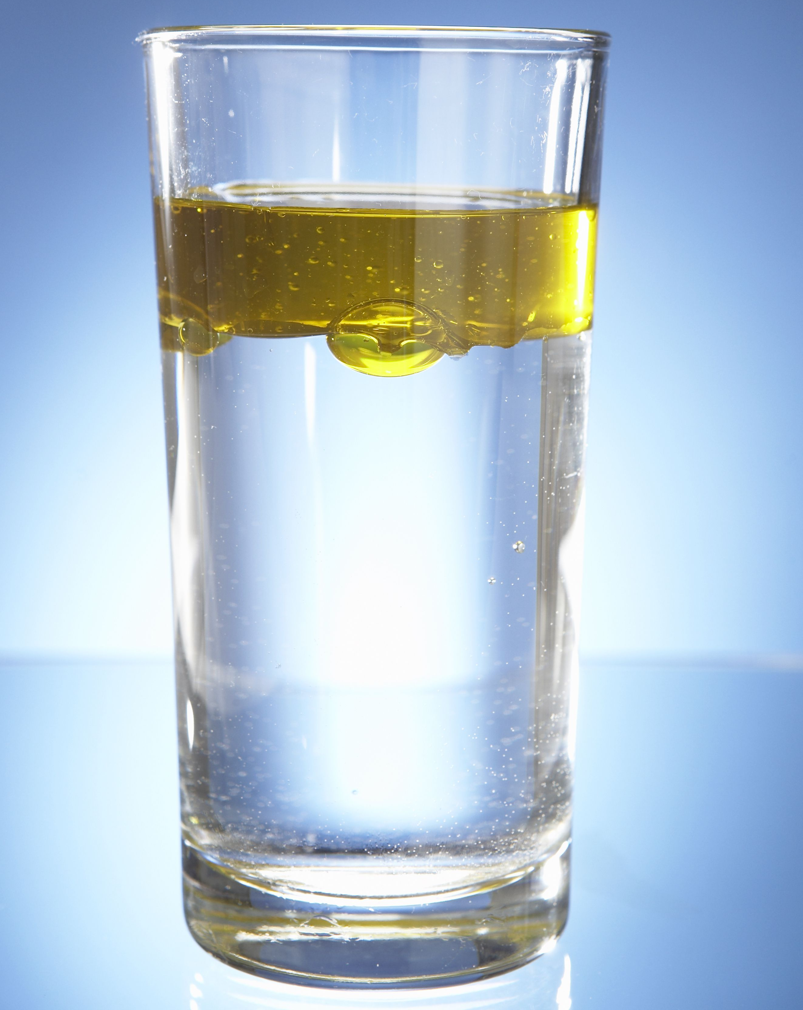
II. MỘT SỐ CÁCH TÁCH CHẤT
Cho 3 cốc A, B, C là hỗn hợp chứa các chất sau:
A
B
C
Cát và nước
Muối ăn và nước
Dầu ăn
và nước
Các hỗn hợp trên là đồng nhất hay không đồng nhất? Vì sao?

Slide 4
II. MỘT SỐ CÁCH TÁCH CHẤT
Lọc
Chiết
Cô cạn
A
B
C
Cát
Cát
Phương pháp lọc
Phương pháp chiết
Phương pháp cô cạn

Slide 5
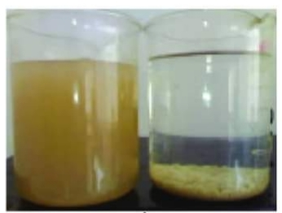
II. MỘT SỐ CÁCH TÁCH CHẤT
1. Lắng, gạn và lọc
Phương pháp lắng: Dùng để tách các chất rắn lơ lửng nặng hơn ra khỏi các chất nhẹ hơn.
ĐỂ LẮNG NƯỚC ĐỤC

Slide 6
PHIẾU HỌC TẬP
Lọc nước từ hỗn hợp nước lẫn đất
Chuẩn bị | Tiến hành
Đất, nước, 2 cốc thủy tinh, phễu lọc, giấy lọc | - Lấy một cốc nước, cho 1 thìa đất vào cốc. Khuấy mạnh cho hỗn hợp trong cốc đục đều lên. Dừng khuấy và quan sát. - Gấp giấy lọc và đặt vào phễu (Hình 17.3) - Gạn lấy lớp nước phía trên (gọi là nước gạn), đem rót từ từ đến hết vào phễu lọc có giấy lọc (Hình 17.4). Nước chảy ra khỏi phễu lọc được thu vào cốc hứng, gọi là nước lọc.
Em hãy quan sát, so sánh màu sắc của nước gạn và nước lọc?
Em hãy quan sát, so sánh màu sắc của nước gạn và nước lọc?

Slide 7
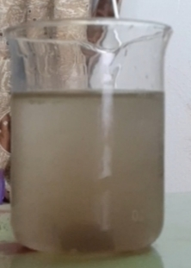
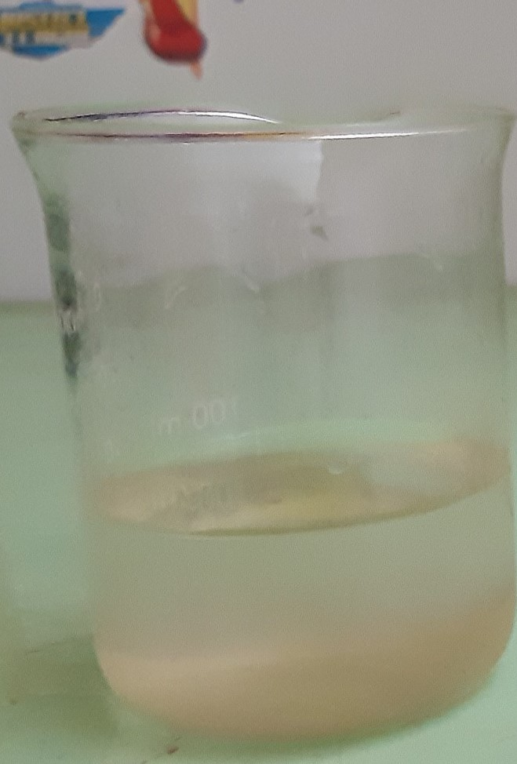
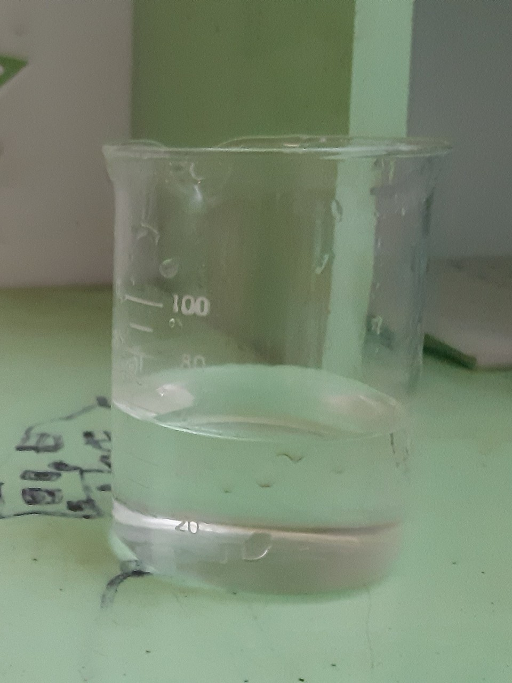
Hỗn hợp nước lẫn đất
Nước gạn
Nước lọc
Phương pháp lọc: Dùng để tách chất rắn không tan ra khỏi chất lỏng

Slide 8
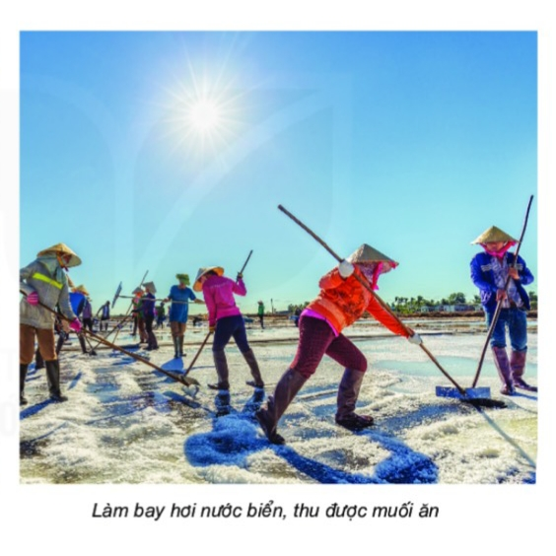
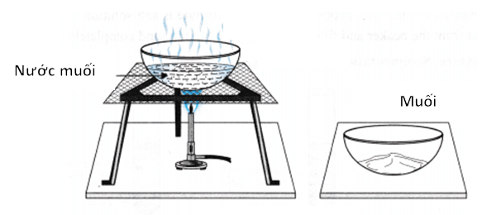
II. MỘT SỐ CÁCH TÁCH CHẤT
2. Cô cạn.
Phương pháp cô cạn
Phương pháp cô cạn: Dùng để tách các chất khó bay hơi ra khỏi các chất dễ bay hơi.

Slide 9
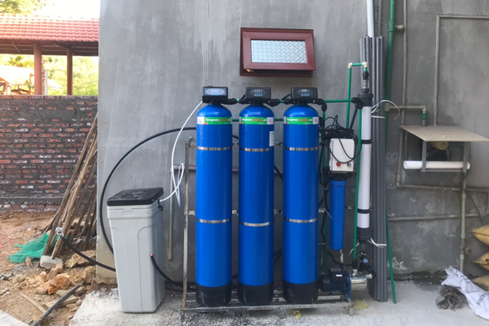
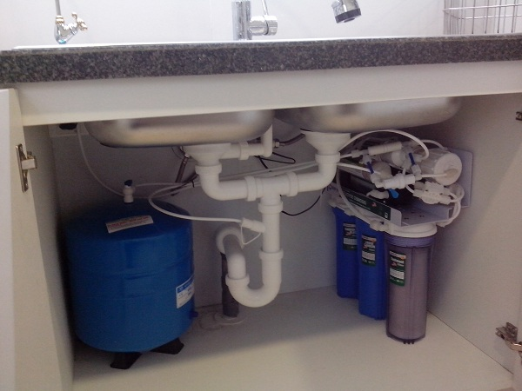
MÁY LỌC NƯỚC GIẾNG KHOAN
MÁY LỌC NƯỚC GIA ĐÌNH

Slide 10
Thí nghiệm: https://www.youtube.com/watch?v=YSoL3l4HTJk
Chế tạo máy lọc nước từ chai Coca: https://youtu.be/808brh6E7zo

Slide 12
BÀI 17. TÁCH CHẤT KHỎI HỖN HỢP (T3)
Nhóm 3

Slide 13
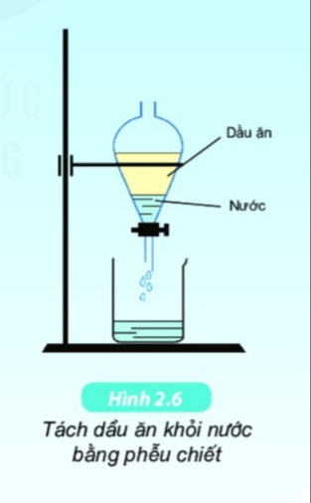
II. MỘT SỐ CÁCH TÁCH CHẤT
3. Chiết
Phương pháp chiết: Dùng tách các chất lỏng không tan vào nhau ra khỏi nhau.

Slide 14
PHIẾU HỌC TẬP
TÁCH DẦU ĂN KHỎI NƯỚC
Thí nghiệm | Kết quả
Tách dầu ăn ra khỏi nước
Câu hỏi | Trả lời
1. Nước và dầu ăn, chất lỏng nào nặng hơn?
2. Tại sao phải mở khóa phễu chiết một cách từ từ?
3. Các chất lỏng thu được có còn lẫn vào nhau không?
Thí nghiệm: https://www.youtube.com/watch?v=kvuU1X9qB_c&t=18s

Slide 15
Khi khai thác dầu mỏ dưới đáy biển thưởng thu được hỗn hợp dầu mỏ và nước biển? Người ta làm thể nào để tách dầu mỏ ra khỏi hỗn hợp?

Slide 16
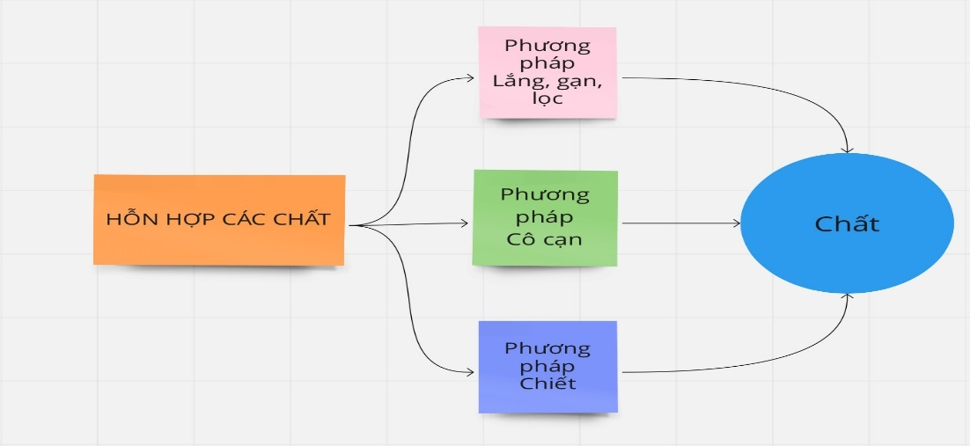

Slide 17
Câu 1. Ở nông thôn, để tách thóc lép ra khỏi thóc, người dân thường đổ thóc rơi trước một cái quạt gió. Những hạt thóc lép sẽ bị gió thổi bay ra, đó là do thóc lép có
A. khối lượng nhẹ hơn. B. kích thước hạt nhỏ hơn.
C. tốc độ rơi nhỏ hơn. D. lớp vỏ trấu dễ tróc hơn.
Câu 2. Việc làm nào sau đây là quá trình tách chất dựa theo sự khác nhau về kích thước hạt?
A. Giặt giẻ lau bảng bằng nước từ vòi nước.
B. Dùng nam châm hút bột sắt từ hỗn hợp bột sắt và lưu huỳnh.
C. Lọc nước bị vẩn đục bằng giấy lọc.
D. Ngâm quả dâu với đường để lấy nước dâu

Slide 18
Câu 3. Nước giếng khoan thường lẫn nhiều tạp chất. Để tách bỏ tạp chất, người dân cho nước giếng khoan vào bể lọc, đáy bể lót các lớp cát mịn, sỏi và than củi. Nước chảy qua các lớp này sẽ trong hơn. Nhận định nào sau đây là không đúng?
A. Lớp cát mịn có tác dụng giữ các hạt đất, cát ở lại.
B. Lớp sỏi làm cho nước Có vị ngọt.
C. Lớp than củi có tác dụng hút các chất hữu cơ, vi kuẩn.
D. Sau một thời gian sử dụng, ta phải thau rửa các lớp đáy bể lọc.

Slide 19
Câu 4. Hãy nối thông tin hai cột cho phù hợp với nhau.
A. Lọc | (1) Sự tách chất dựa vào sự khác nhau về tính bay hơi.
B. Chiết | (2) Sự tách chất dựa vào sự khác nhau về mức độ nặng nhẹ.
C. Cô cạn | (3) Sự tách chất dựa vào sự khác nhau về kích thước hạt.
D. Lắng | (4) Sự tách chất dựa vào sự khác nhau về khả năng tan trong các dung môi khác nhau.

Slide 20
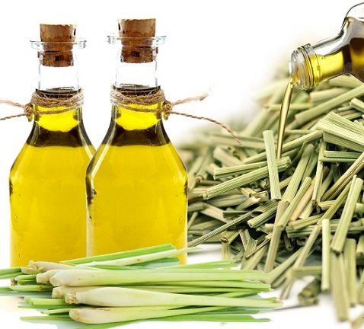
Bài tập về nhà
Trong một số loại cây (sả, mùi,…), hoa (hoa hồng, hoa nhài,…), quả (bưởi, chanh,…) có chứa mùi thơm, đó chính là mùi của một số chất có trong tinh dầu. Khi chưng cất tinh dầu từ các loại thực phẩm trên, sản phẩm thu được tinh dầu thường lẫn nước.
a) Nêu cách tách tinh dầu sả ra khỏi hỗn hợp với nước.
b) Sử dụng thiết bị trong phòng thực hành tách tinh dầu sả từ hỗn hợp tinh dầu sả và nước.

Slide 21
Bài tập. Lựa chọn và giải thích phương pháp tách thích hợp để có thể tách chất ra khỏi hỗn hợp trong các trường hợp sau:
Tách bột sắt ra khỏi hỗn hợp bột mì và nước
Tách rượu ra khỏi hỗn hợp rượu – nước
Tách cát, bụi ra khỏi dung dịch nước muối.
Tách nước tinh khiết từ nước ao, hồ.
Tách tinh dầu sả ra khỏi hỗn hợp với nước.

